Slide 1
Projet de developpement WEB
Inscription aux clubs de l’INPT en ligne
Réalisé par:
Oussama LOUATI
Anass LASRY

Slide 2
I. Introduction
Il nous est demandé de mettre-en-oeuvre une solution web qui répond à une problématique.
Nous avons constaté des défauts dans l’inscription annuelle des éleves ingénieurs aux clubs de l’INPT.

Slide 3
II. Sujet d’étude
Difficultés rencontrées lors de l’inscription aux clubs de l’INPT.
Inscription par l’intermédiaire de ‘Google Forms’ qui reste un bon outil mais qui est mal utilisé et organisé : A chaque fois un nouveau formulaire est mis dans le réseau social de chaque groupe.
Résultat : Mal organisation et perte de temps.
Nécessité d’une solution web pour bien organiser l’inscription.

Slide 4
III. Objectifs
Mettre-en-oeuvre une solution Web permettant une gestion structurée des inscriptions des étudiants de l’INPT aux clubs associés à l’institut.
L’utilisation de l’application Web doit être facile.
Utiliser la plupart des notions fondamentales vues en cours.

Slide 5
IV. Problématique
Le projet répond à la problématique suivante:
Comment organiser l’inscription aux clubs de l’INPT à travers une solution Web?

Slide 6

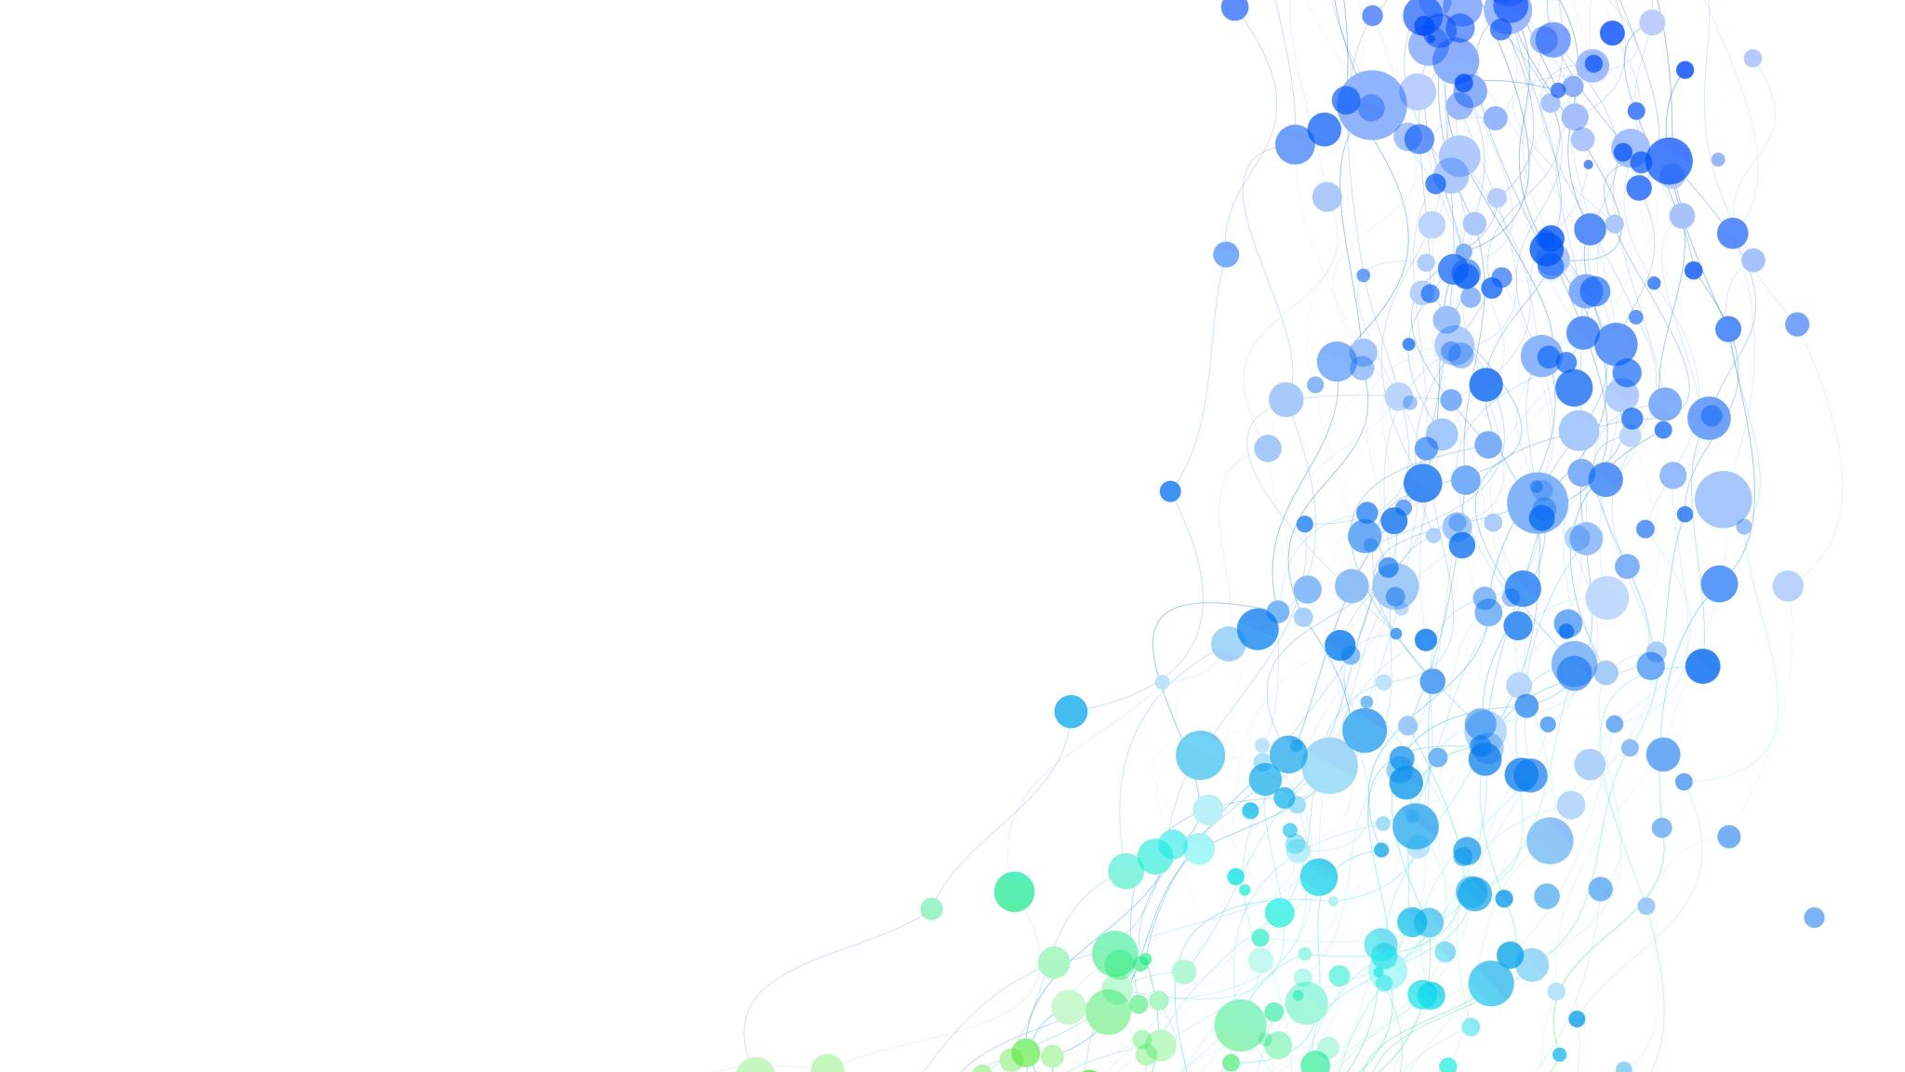
V. L’architecture 3-tier de notre Projet. VI. Démonstration des fonctionnalité avec les interfaces graphiques.

Slide 7






L’architecture 3-tier du Projet
Client
Logique métier
Base de données
réponse
données
requête
requête
Poste client
Node Js
MySQL

Slide 8
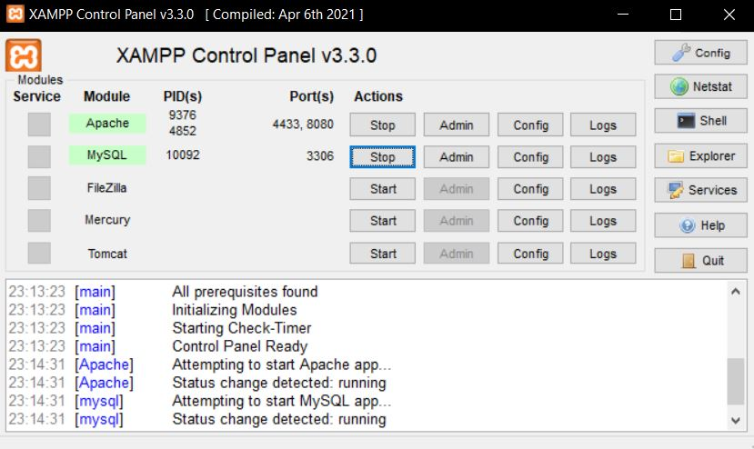
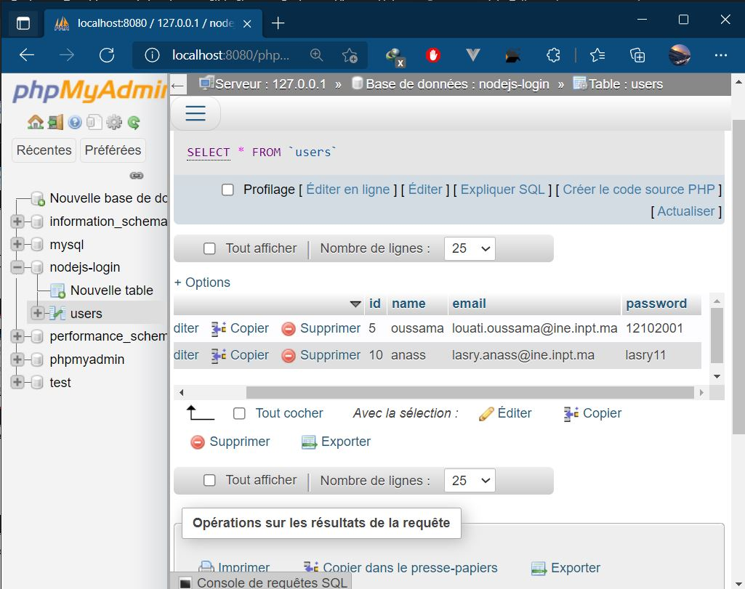
L’outil XAMMP:
XAMPP est un ensemble de logiciels permettant de mettre en place un serveur Web local, un serveur FTP où on manipule graphiquement ces logiciels.

Slide 9
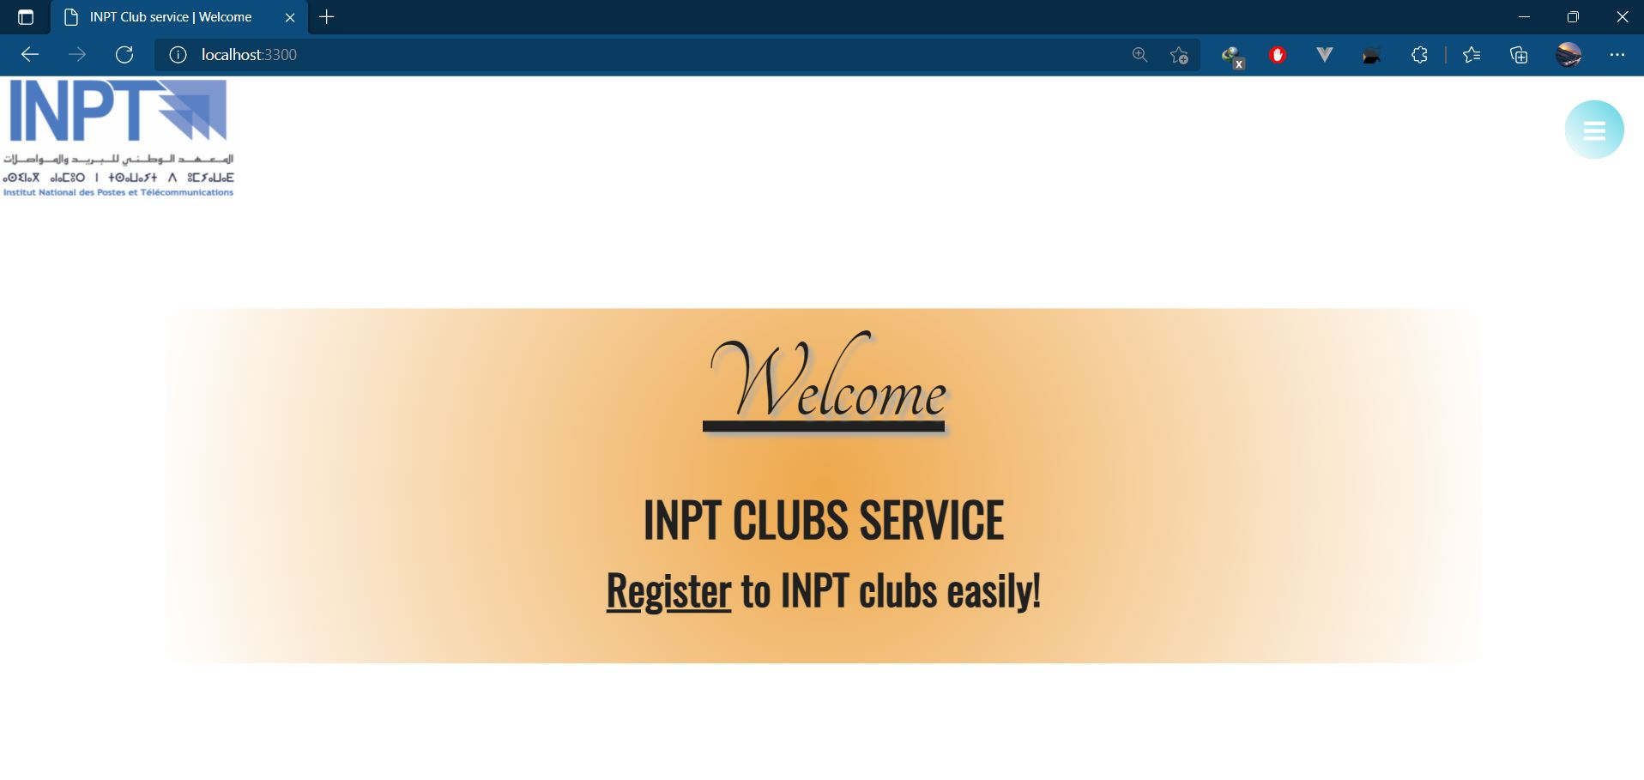
Démonstration des interfaces et leurs fonctionnalités:

Slide 10
Démonstration des interfaces et leurs fonctionnalités:

Slide 11
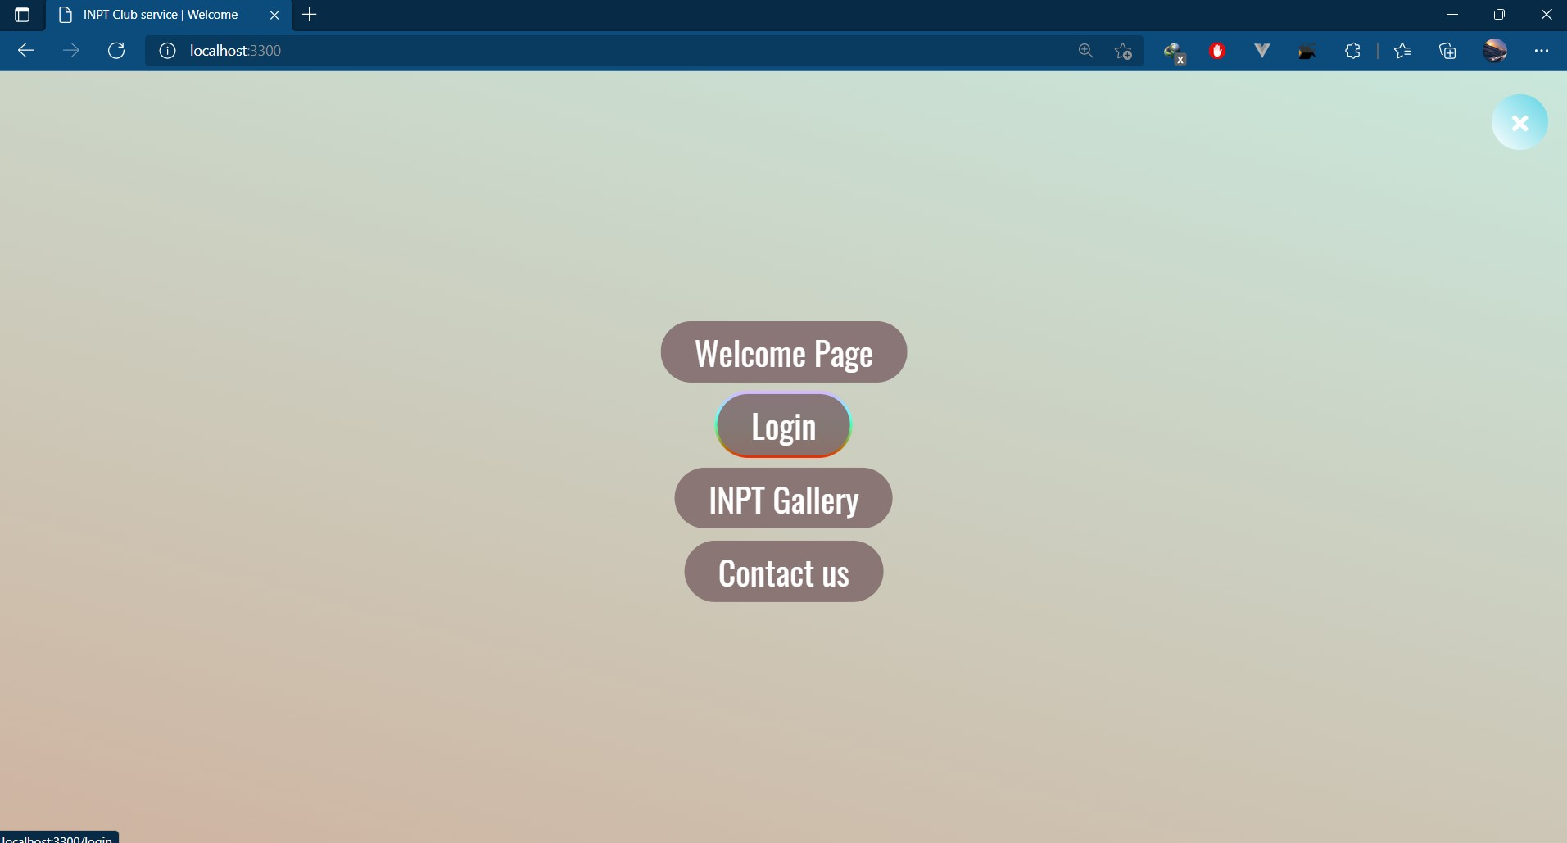
Démonstration des interfaces et leurs fonctionnalités:

Slide 12
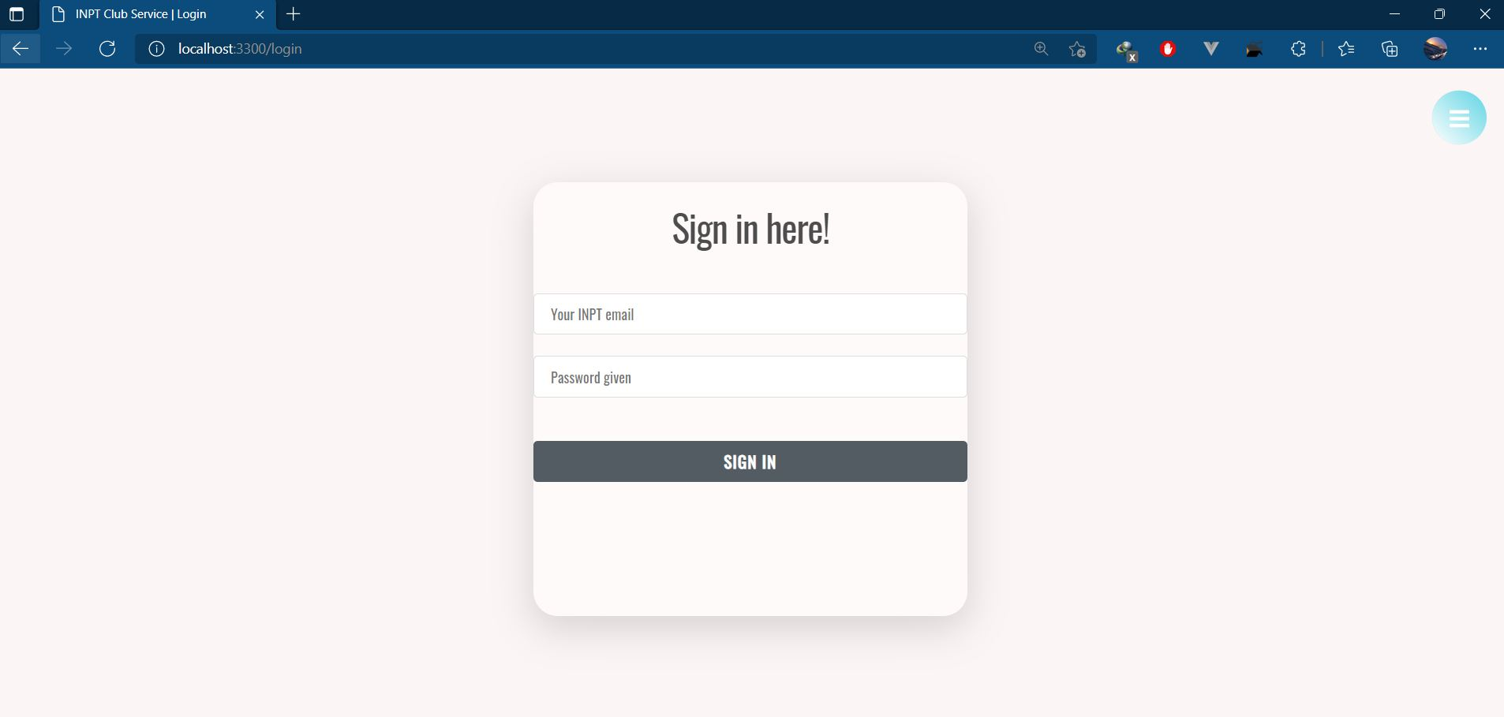
Démonstration des interfaces et leurs fonctionnalités:

Slide 13
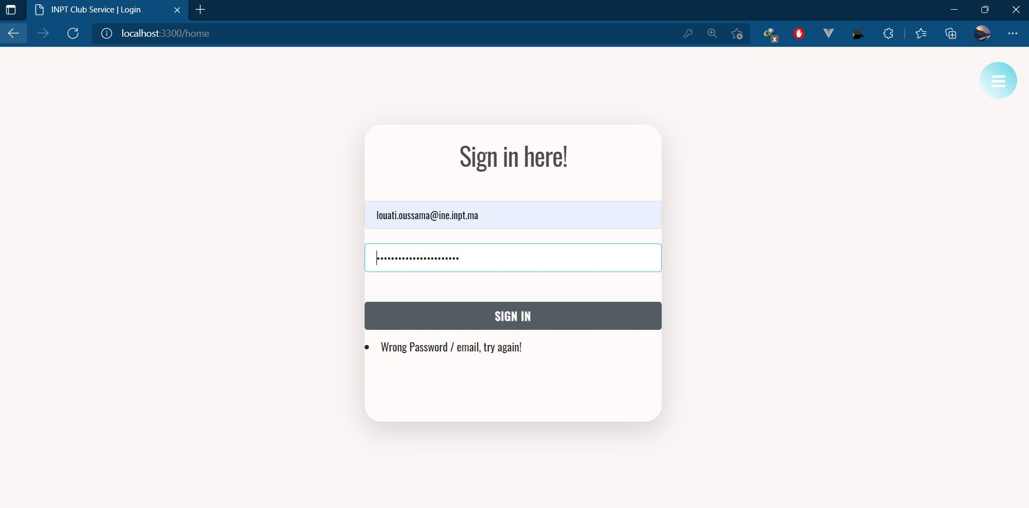
Démonstration des interfaces et leurs fonctionnalités:

Slide 14

Démonstration des interfaces et leurs fonctionnalités:

Slide 15

Démonstration des interfaces et leurs fonctionnalités:

Slide 16

Démonstration des interfaces et leurs fonctionnalités:

Slide 17
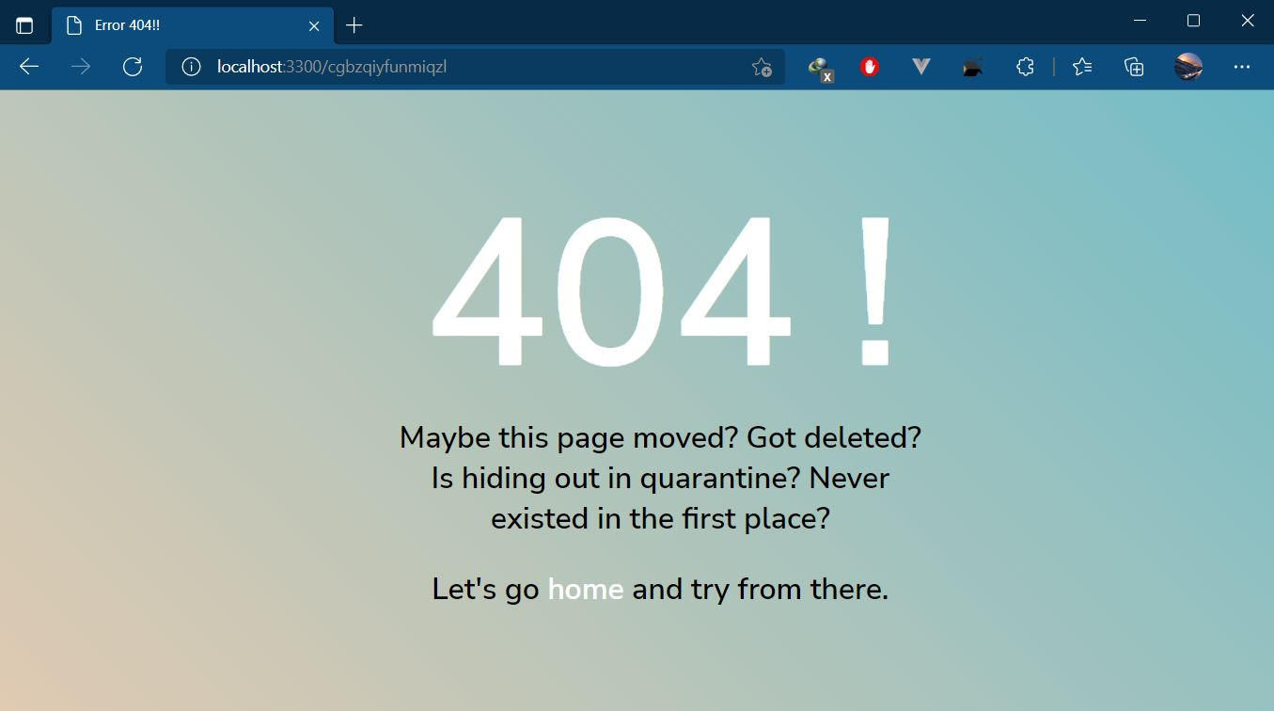
Démonstration des interfaces et leurs fonctionnalités:

Slide 18
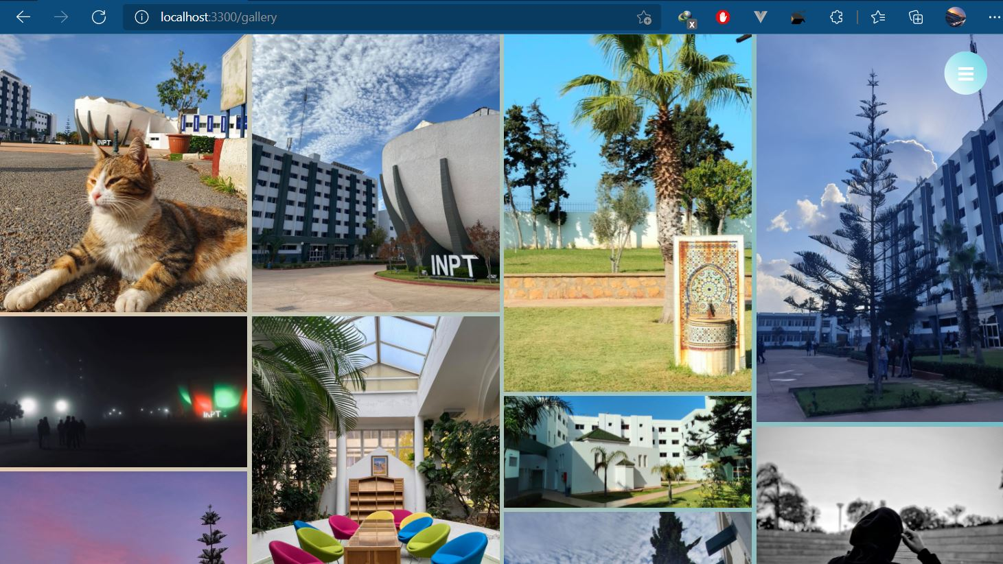
Une fonctionnalité supplémentaire:

Slide 19
FIN

